Slide 1
อะไหล่มือถือ
พิษณุกร เข้พวง 65313495

Slide 2
DataDictionary
ชื่อโมเดล: Blogs
ลำดับ | ชื่อ Attribute | ชนิดข้อมูล | Constraint | ตัวอย่าง value
1 | id | Integer | Primary Key | 1
2 | PartName | String | - | Display
3 | Category | String | - | Display, board, battery
4 | createdAt | DATETIME | -
5 | updatedAt | DATETIME | -
6 | pictures | VARCHAR | -
7 | Price | Integer | - | 100,1000
 |  |  | -

Slide 3
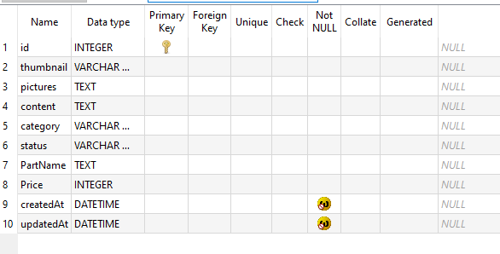
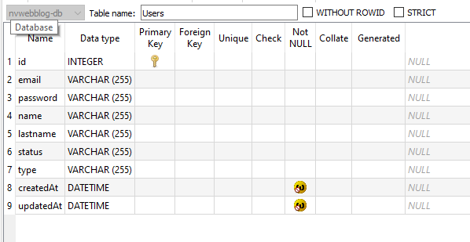
ฐานข้อมูล
Blogs
Users

